Slide 1
Ev.-luth. Kirchengemeinde St. Moriz und Kath. Pfarrgemeinde St. Augustin Coburg
Gabi Ketteler, Sven Raitzig, Susanne Schneider, Dr. Klaus Schnell, Andreas Stahl, Dr. Peter Fisch
10. Januar 2024
Quelle: Família Imperial do Brasil (CD com fotos do Museu Imperial em Petrópolis), CC BY-SA 4.0 <https://creativecommons.org/licenses/by-sa/4.0>, via Wikimedia Commons

Slide 2
Was haben wir vor?
Das Euthanasie-Programm – Von der Ideologie zur Durchführung
Der Lebensweg von Maria Karoline
Eine von vielen …
Andacht in der Gruft
Ein paar Denk-Anstöße
Gemeinsam Feiern – für die Erinnerung und gegen das Vergessen
<Foliennummer>

Slide 3
Euthanasie
Mit Euthanasie (griechisch εὐθανασία, von εὖ eu, gut, richtig, schön und θάνατος thánatos, der Tod, das Sterben) wird bezeichnet:
(ursprünglich) ein aus der Sicht des Sterbenden und seiner Angehörigen „guter Tod“
als Euphemismus die systematischen Krankenmorde im Nationalsozialismus als Teil der nationalsozialistischen „Rassenhygiene“
Passive und aktive Sterbehilfe, die Unterstützung von Sterbenden in der letzten Lebensphase (Euthanasia medicinalis) oder bei der vom Sterbenskranken gewünschten Herbeiführung des Todes. Wegen seiner NS-Geschichte wird der Begriff in Deutschland allerdings in dieser Bedeutung kaum verwendet (wohl aber im europäischen Ausland).
die Einschläferung (Euthanasie) an Tieren.
Quelle: https://de.wikipedia.org/wiki/Euthanasie
<Foliennummer>

Slide 4
„Eugenik“
Anfang des 20. Jahrhunderts weltweit wissenschaftliche Untersuchungen, wie die „Qualität“ des Erbgutes in der Bevölkerung verbessert werden kann (USA, Schweden,...)
Radikale Umsetzung im Deutschen Reich nach 1933: Die Überlegenheit der „nordischen Rasse“ muss durch aktive Eingriffe gesichert werden …
Das „Kranke“ muss aus dem Volks-„Körper“ entfernt werden …
Konkrete Maßnahmen: Zwangssterilisationen, „Rassengesetze“, Ahnenpass,…, Euthanasie
<Foliennummer>

Slide 5
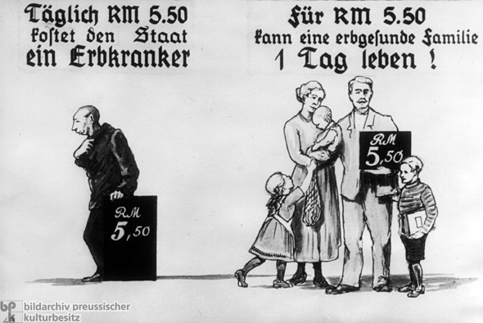
„Kosten für die Volksgemeinschaft“
Quelle: Bildarchiv Preußischer Kulturbesitz
<Foliennummer>

Slide 6
„Vorrang für verwundete Soldaten“
Versorgung verwundeter Soldaten ab September 1939 erfordert in großem Umfang
Infrastruktur zur Einrichtung von Hilfslazaretten
Medizinisches und pflegerisches Personal
Entsprechende Kapazitäten sollten freigesetzt werden durch
Schließung von Pflegeanstalten und Verlegung der Patienten
Entlassung von „leichteren Fällen“
Weitere Reduzierung der medizinischen und pflegerischen Versorgung
Verringerung der Patientenzahl …
<Foliennummer>

Slide 7
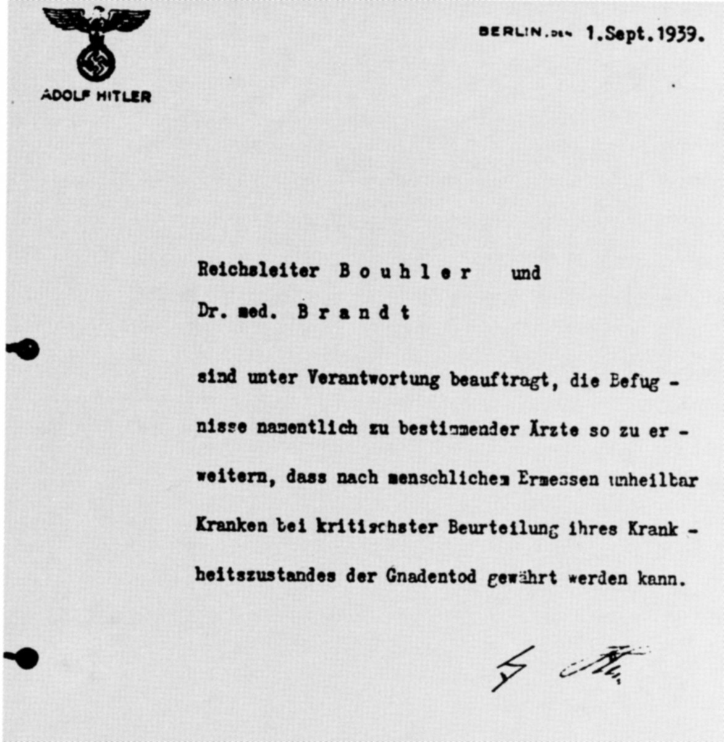
Der sogenannte „Euthanasie-Erlass“
Quelle: https://www.t4-denkmal.de/Planung-und-Organisation © Bundesarchiv Berlin, R 3001 Nr. 24209 Bl. 1
<Foliennummer>

Slide 8
Aktion „T4“
Neu eingerichtete Zentralstelle in der Tiergartenstraße 4
Systematische Erfassung aller Patienten in Pflegeeinrichtungen durch Meldebögen
Zwei Ärzte begutachten nach Aktenlage
Patienten werden mit Bussen in gesonderte Anstalten verlegt
Kurz nach der Ankunft Ermordung durch Gas („Desinfizieren“)
Systematische Vertuschung durch gezielte Falschinformationen amtlicher Stellen
<Foliennummer>

Slide 9
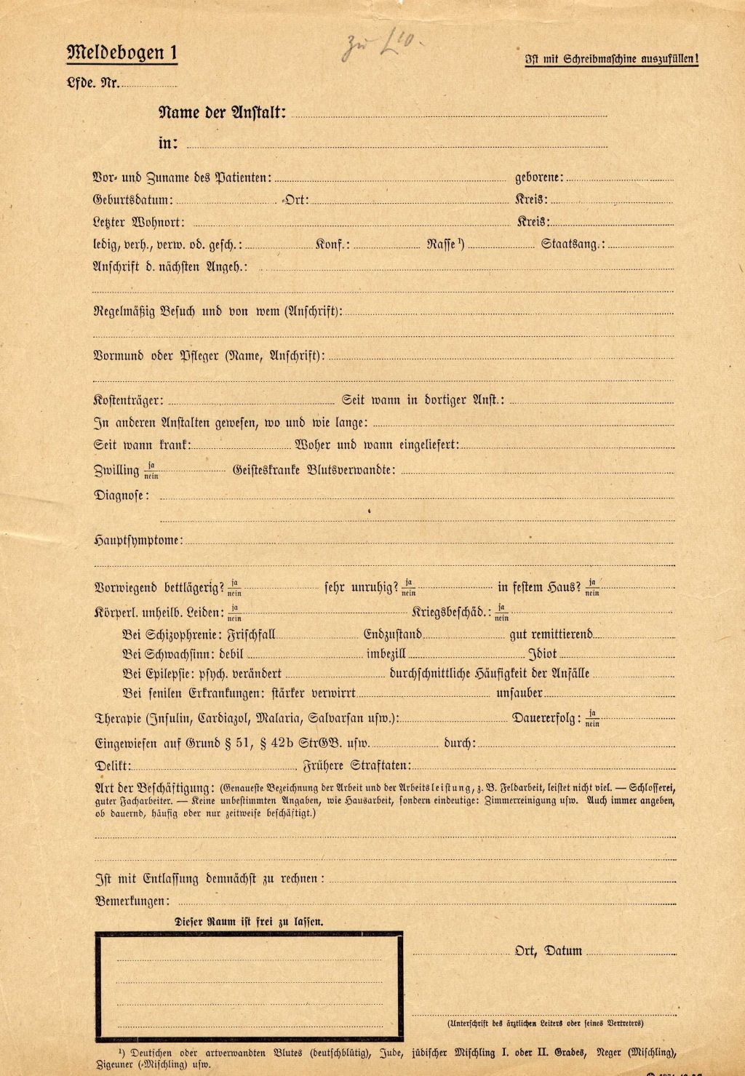
Meldebogen
Name
…
Rasse
…
Regelmäßig Besuch und von wem
…
Diagnose
Hauptsymptome
…
Therapie
…
Art der Beschäftigung
(Genaue Bezeichnung der Arbeit und der Arbeitsleistung, z.B. Feldarbeit, leistet nicht viel – Schlosserei, guter Facharbeiter – Keine unbestimmten Angaben, wie Hausarbeit, sondern eindeutig: Zimmerreinigung usw. Auch immer angeben, ob dauernd, häufig oder nur zeitweise beschäftigt)
<Foliennummer>

Slide 10
Begutachtung
+ - ?
<Foliennummer>

Slide 11
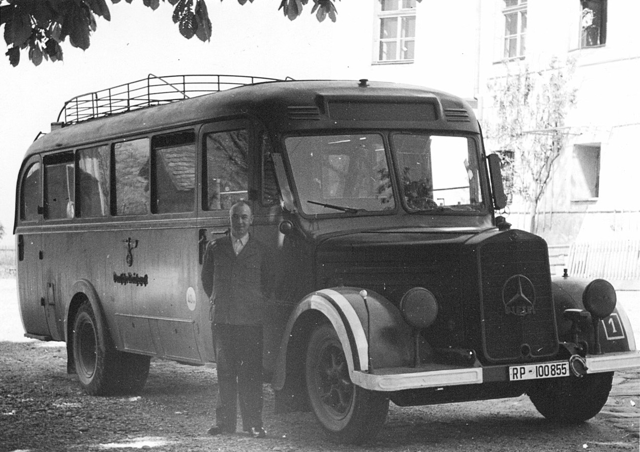
Die grauen Busse
Quelle: Von Unbekannt - Dokumentationsstelle Hartheim , CC BY-SA 3.0, https://commons.wikimedia.org/w/index.php?curid=3405322
<Foliennummer>

Slide 12
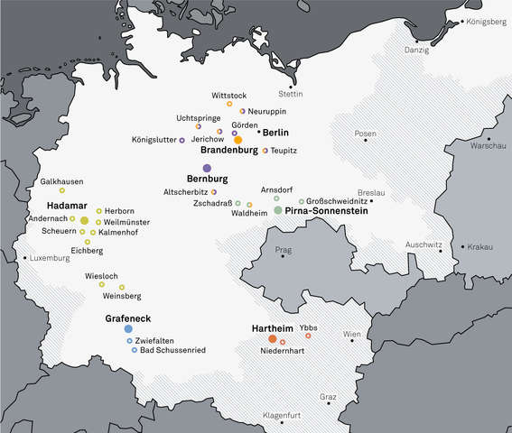
Tötungsanstalten
Quelle: https://www.t4-denkmal.de/Die-T4-Morde
<Foliennummer>

Slide 13
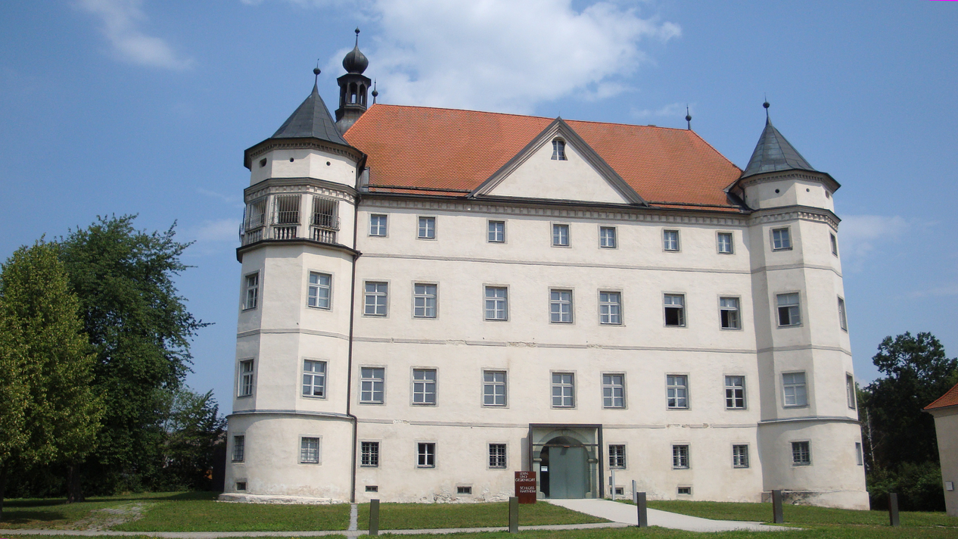
Schloss Hartheim
Quelle: Eigenes Photo 2019
<Foliennummer>

Slide 14
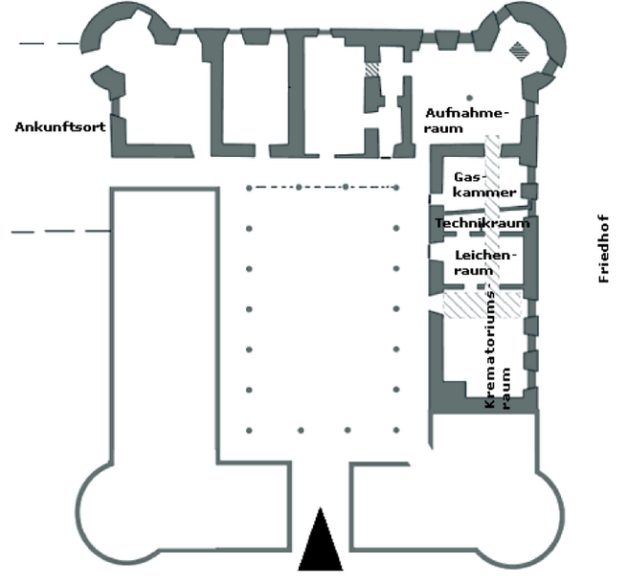
Schloss Hartheim
Quelle: Karin Harre: Schöner Tod? – Die Euthanasiemaßnahmen an „lebensunwerten“ Menschen mit besonderer Berücksichtigung der Vernichtungsanstalt Schloss Hartheim Alkoven bei Linz, Wien 2012
<Foliennummer>

Slide 15
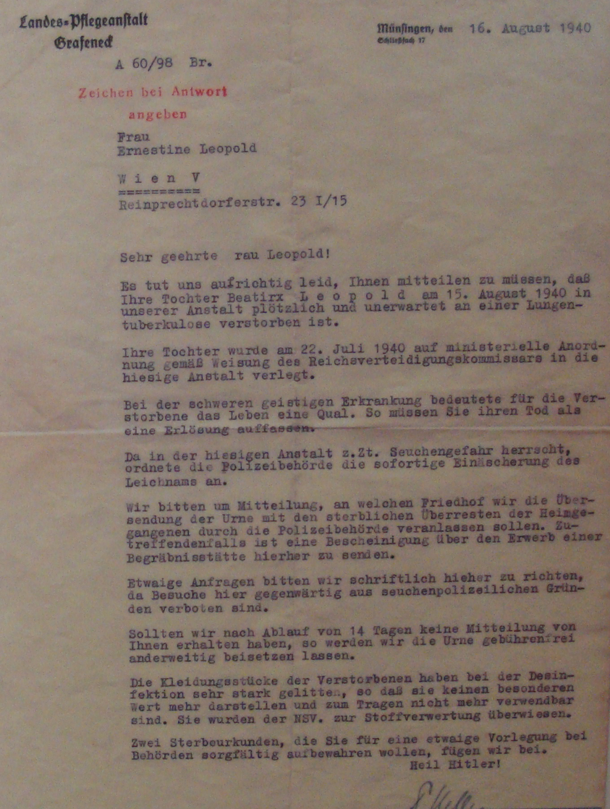
„Trostbriefe“
„Es tut uns aufrichtig leid, Ihnen mitteilen zu müssen, daß Ihre Tochter Beatirx (!) Leopold am 15. August 1940 in unserer Anstalt plötzlich und unerwartet an einer Lungentuberkulose verstorben ist. …
Bei der schweren geistigen Erkrankung bedeutete für die Verstorbene das Leben eine Qual. So müssen Sie ihren Tod als eine Erlösung auffassen“
Quelle: Dauerausstellung Lern- und Gedenkort Schloss Hartheim
<Foliennummer>

Slide 16
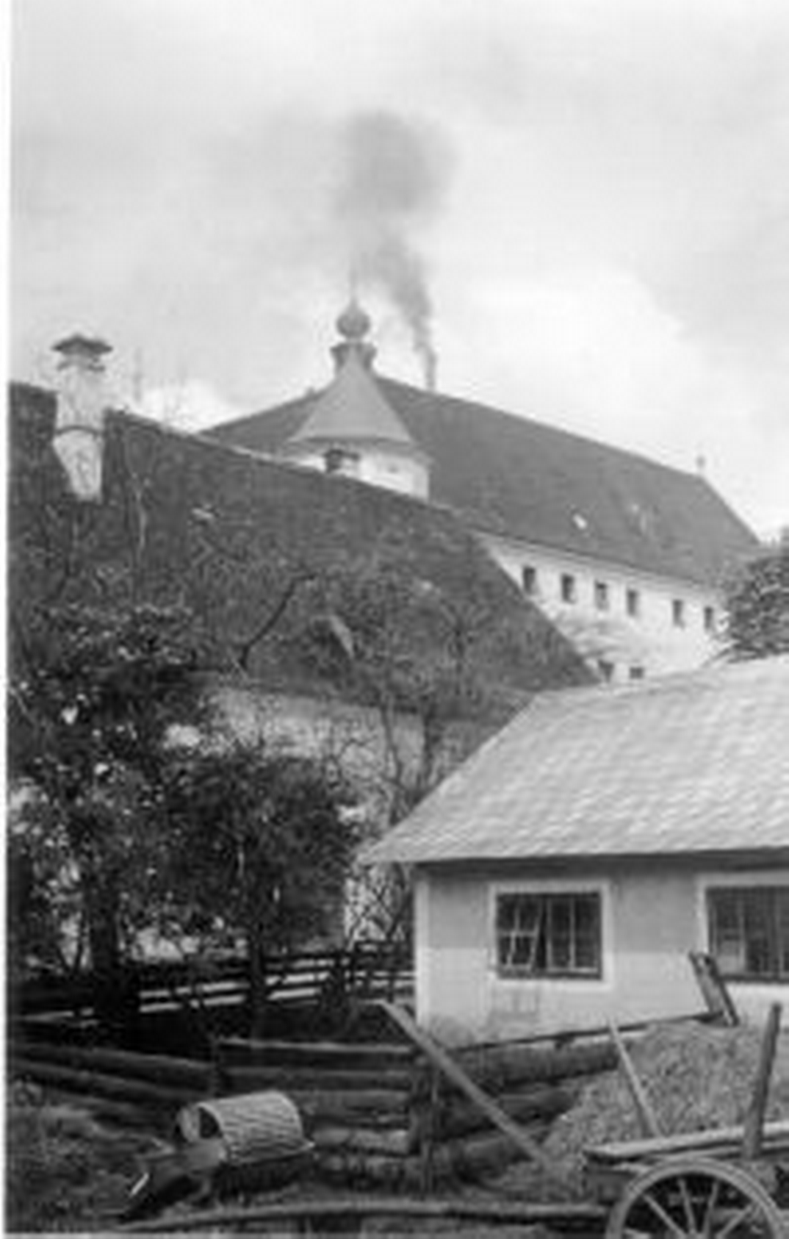
Zweifel und Widerstand: Gerüchte und Beobachtungen
Geheimhaltung gelang nicht dauerhaft:
Misstrauen bei Anwohnern
Verdacht bei „echten“ Pflegeanstalten
Fehler bei Sterbeurkunden und „Trostbriefen“
(Seltene) Ermittlungsverfahren
Quelle: http://www.schloss-hartheim.at/index.php/historischer-ort/toetungsanstalt-hartheim-1940-1944/aktion-t4
<Foliennummer>

Slide 17
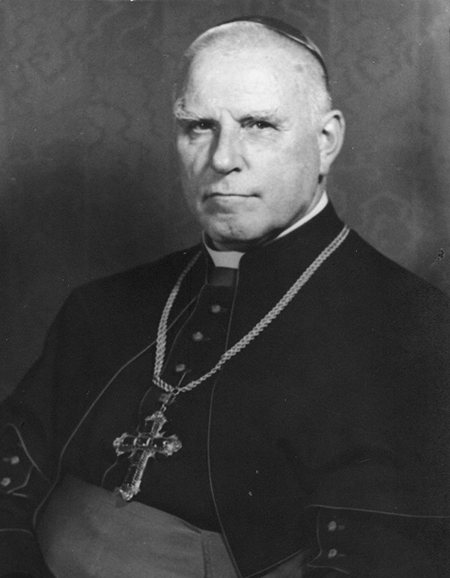
Zweifel und Widerstand: Kirchen
Einzelberichte aus Caritas und Diakonie verdichten sich
Ortspfarrer melden Unstimmigkeiten
Amtskirchen sondieren extrem vorsichtig
Keine offizielle Stellungnahme
Vatikan schweigt
Ausnahme: Predigt von Kardinal Gahlen in Münster am 3. August 1941
<Foliennummer>
Quelle: Von Domkapitular Gustav Albers († 1957) - Bildersammlung des Bistumsarchivs Münster, des Erbnehmers der Urheberrechte, CC BY 2.5,
https://commons.wikimedia.org/w/index.php?curid=1684057

Slide 18
Abbruch der Aktion T4
24. August 1941
Mündliche Weisung Hitlers, die Aktion einzustellen
Hintergründe
Öffentlicher Widerstand, Verunsicherung der Bevölkerung
„Fachleute“ benötigt zur Organisation der Vernichtungslager
<Foliennummer>

Slide 19
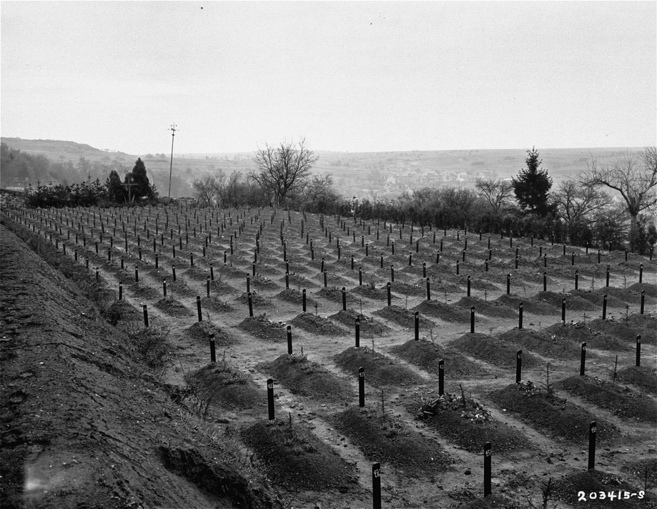
Dezentrale Fortführung („Wilde Euthanasie“)
Tötung von Anstaltsinsassen wird bis 1945 dezentral fortgeführt
Einsatz von Giftspritzen und Hungerkost in zahlreichen Heimen
Keine klaren Kriterien, sondern weitestgehende Willkür
Opferzahlen können nur grob geschätzt werden
Quelle: National Archives and Records Administration, College Park; Copyright: Public Domain; Source Record ID: 111-SC-203415
<Foliennummer>

Slide 20
Opferzahlen
Aktion T4 1939-1941
Internes Dokument von 1941 (sog. „Hartheimer Statistik“)
70.273 Tote, darunter geschätzt 10.000 Kinder
Dezentrale Euthanasie 1941-1945
Geschätzt mindestens 100.000 Tote, darunter 10.000 Kinder
Konsens der Schätzungen: insgesamt knapp 200.000 Todesopfer
<Foliennummer>

Slide 21
Prinzessin Maria Karoline (1899 – 1941)
Prinzessin Maria Karoline Philomena Ignatia Pauline Josepha Michaela Gabriela Raphaela Gonzaga von Sachsen-Coburg und Gotha
geboren am 10. Januar 1899 in Pola, Österreichische Küstenlande
(heute Pula, Kroatien)
gestorben am 6. Juni (?) 1941 in Hartheim bei Linz
<Foliennummer>

Slide 22
Abstammung
Quelle: https://geneee.org/maria+karoline/von+sachsen+coburg+und+gotha?lang=de
<Foliennummer>

Slide 23
Lebensstationen
1899 - 1918 Pula (heutiges Kroatien)
1914 - 1918 Erster Weltkrieg
1918 Zusammenbruch der k.u.k. Monarchie
1918 - 1938 Schladming/Steiermark
1922 Tod des Vaters
1938 “Anschluss“ Österreichs ans Deutsche Reich
Familie zieht nach Budapest
Kranke Maria Karoline bleibt in Schladming
1938 – 1941 Aufenthalt in einer Nervenheilanstalt in Salzburg
1941 Ermordet in Hartheim
<Foliennummer>

Slide 24
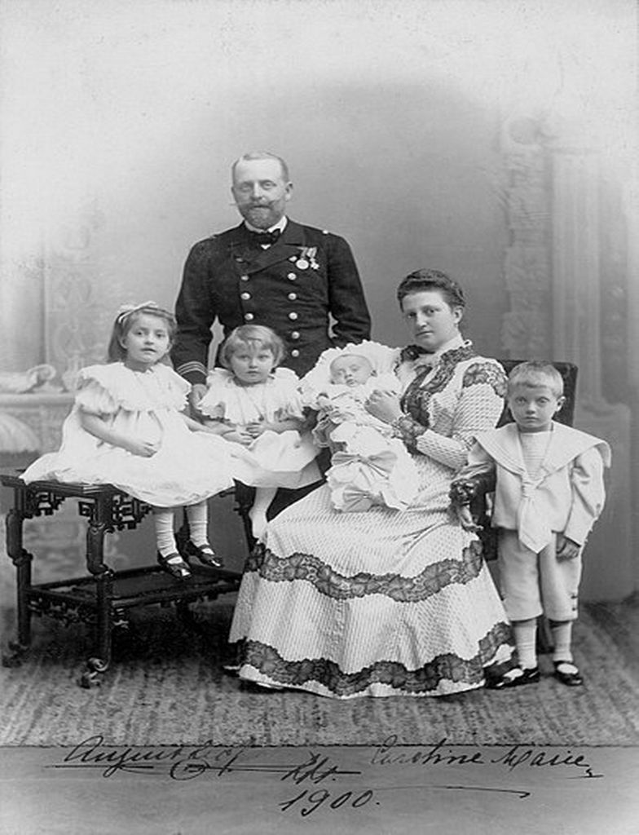
Familienphoto 1900
<Foliennummer>
Quelle: https://www.bildarchivaustria.at/Pages/ImageDetail.aspx?p_iBildID=13853101

Slide 25
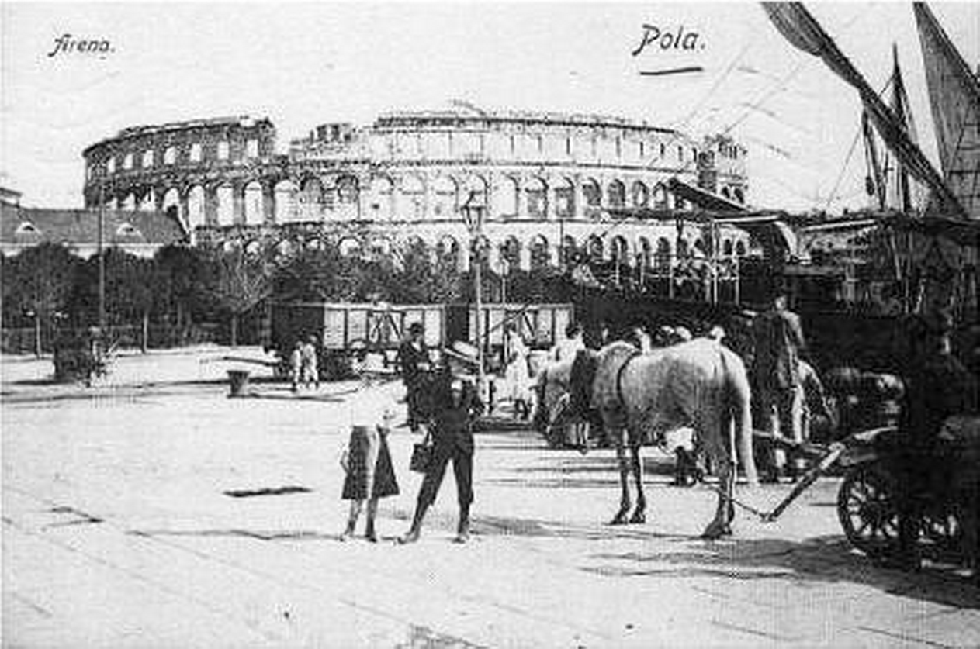
Pula 1912
<Foliennummer>
Quelle: https://www.pula-online.com/article.php?id=2595

Slide 26
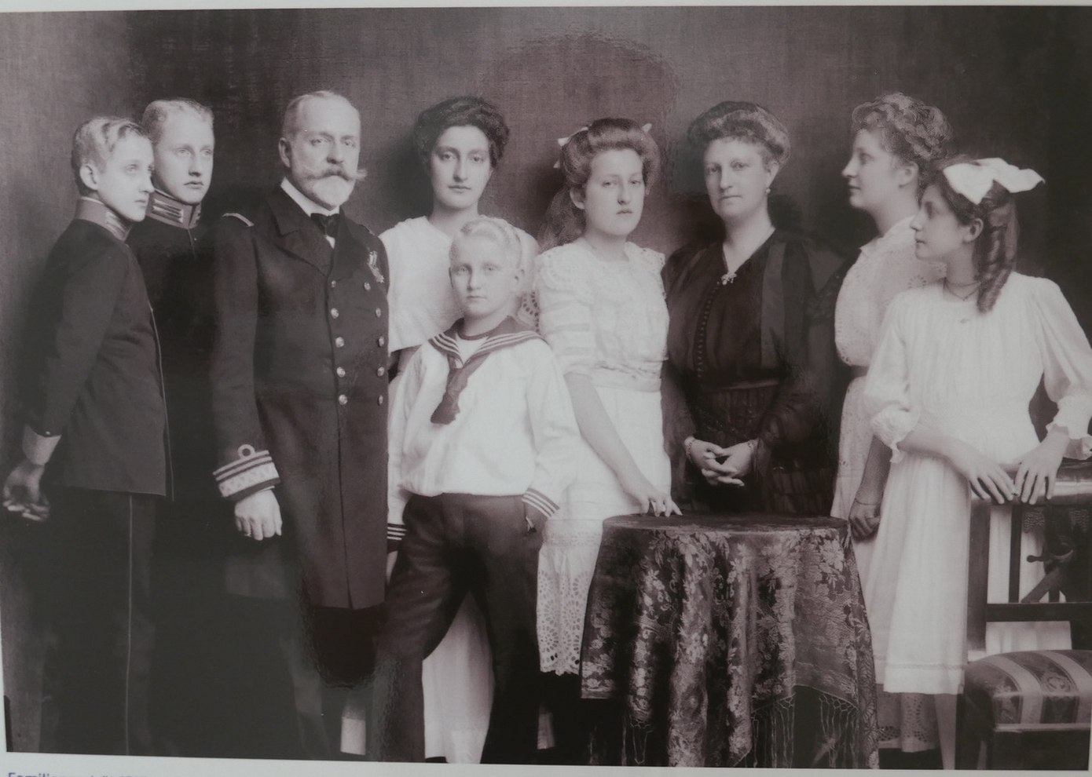
Familienphoto 1917
<Foliennummer>
Quelle: http://data.onb.ac.at/rec/baa20451531

Slide 27
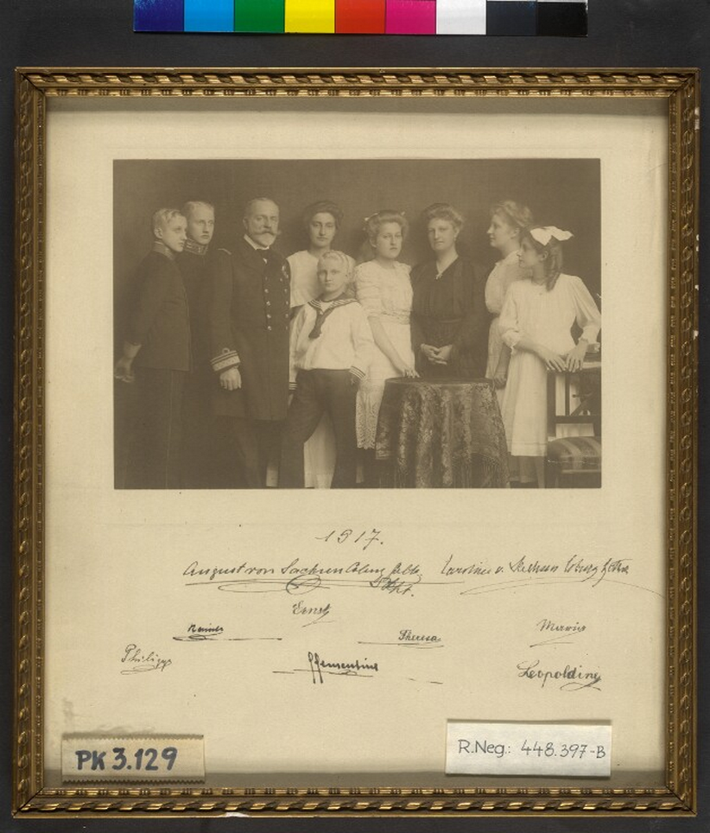
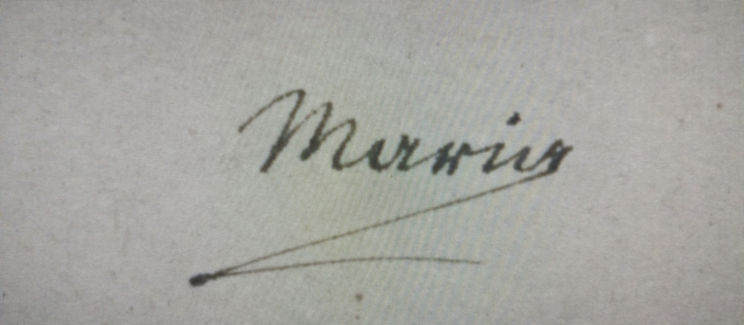
Familienphoto 1917
<Foliennummer>
Quelle: http://data.onb.ac.at/rec/baa20451531

Slide 28
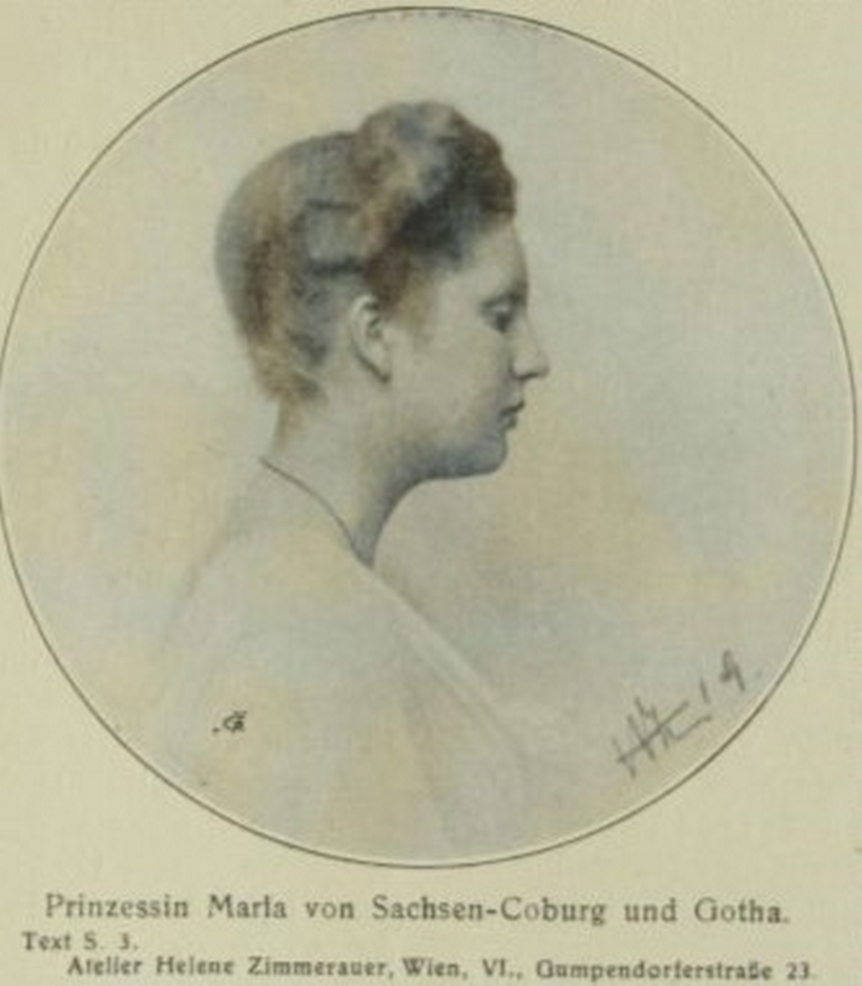
Portraitphoto 1919
Quelle: https://upload.wikimedia.org/wikipedia/commons/5/5e/Marie_Caroline_de_Saxe-Cobourg-Gotha_1919.jpg
<Foliennummer>

Slide 29
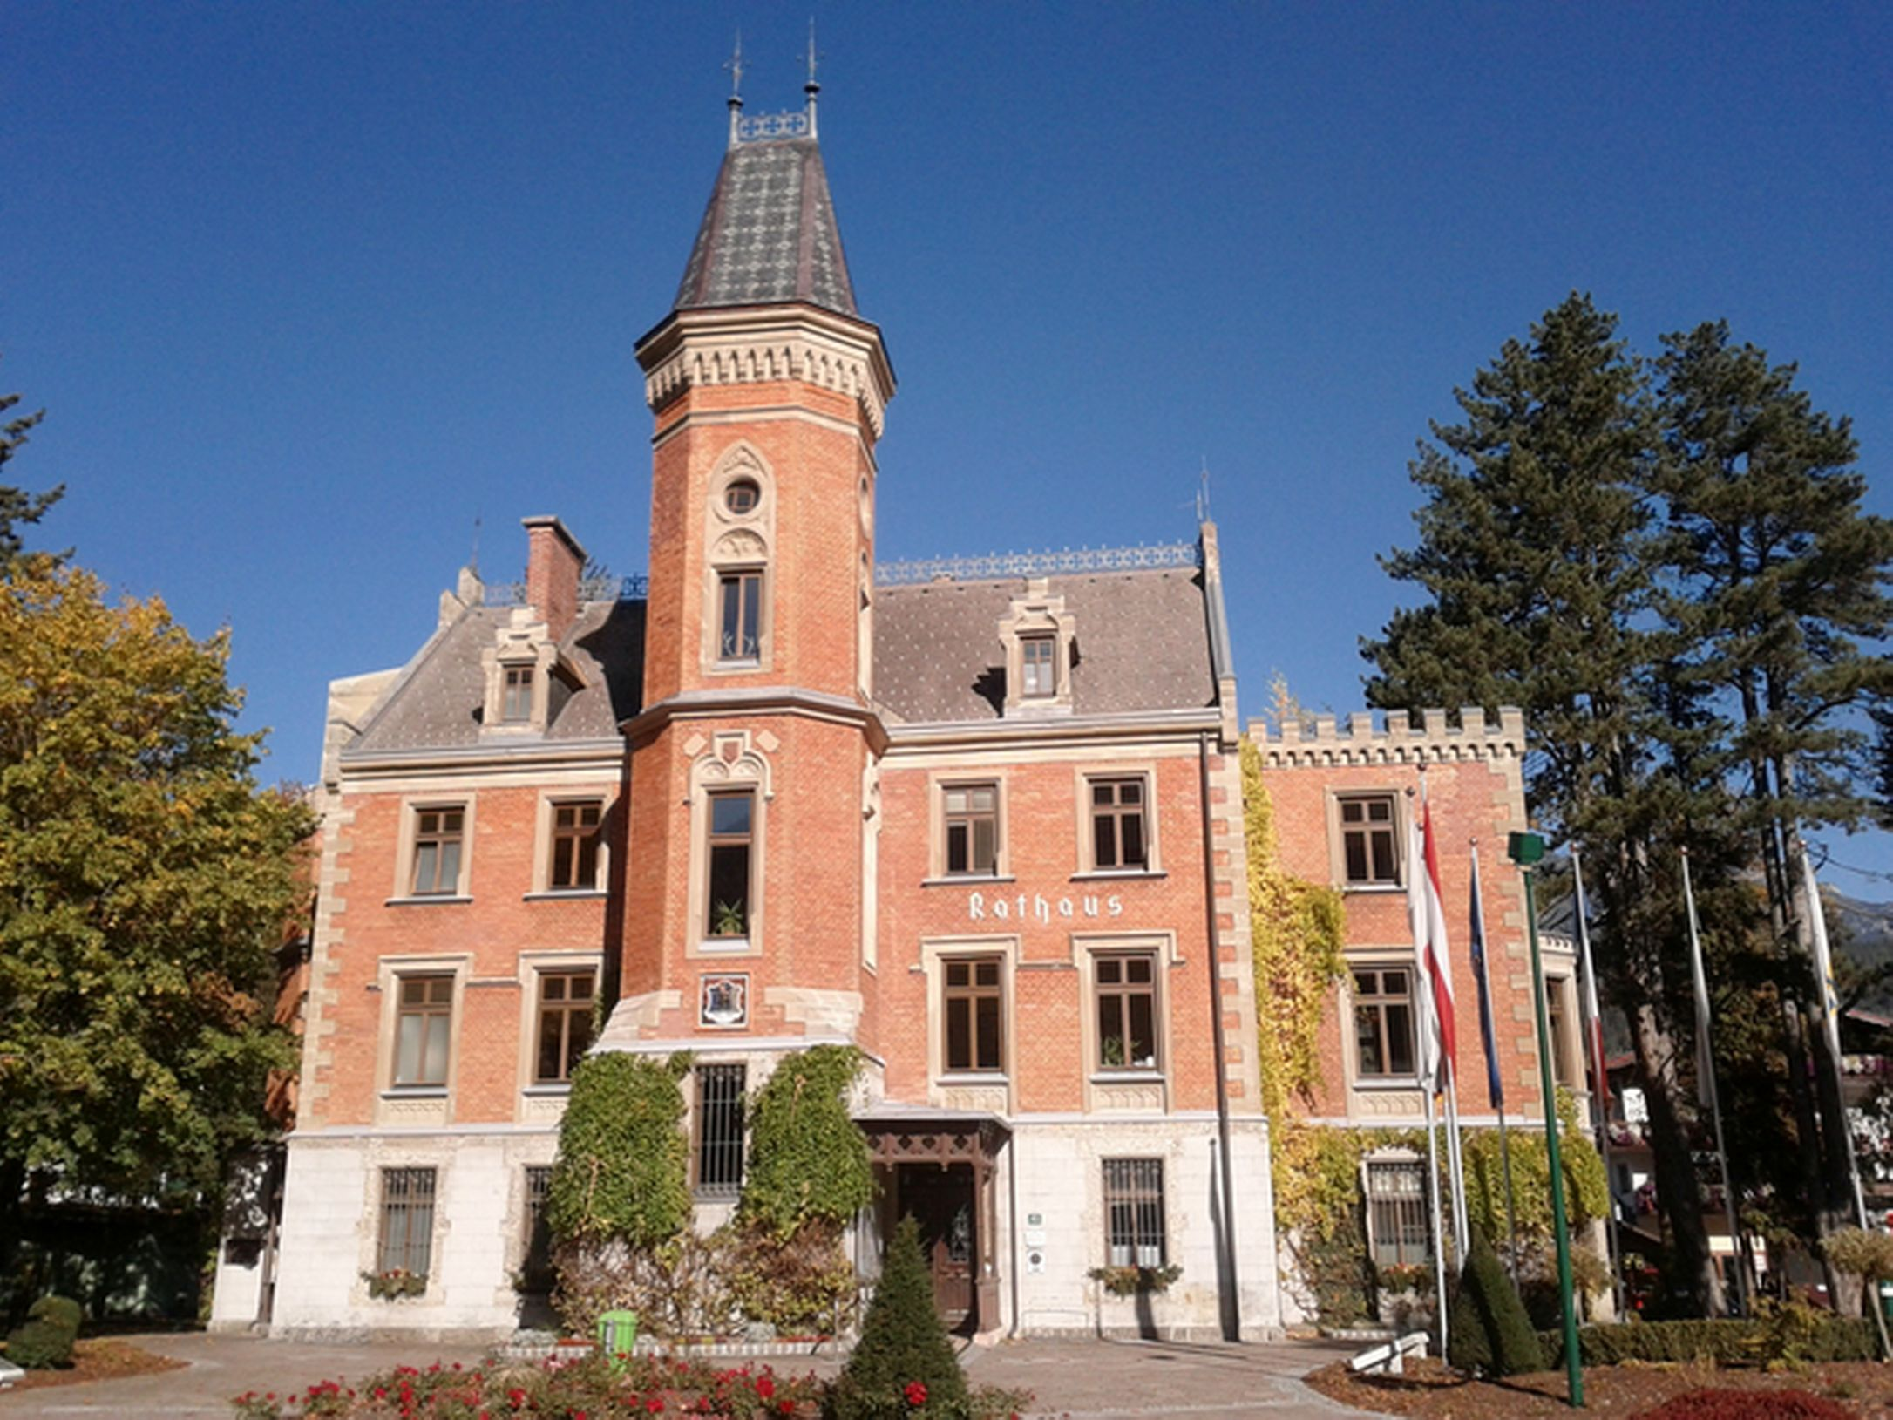
„Palais Coburg“
in Schladming
Quelle: https://upload.wikimedia.org/wikipedia/commons/e/e2/Rathaus_Schladming.jpg
<Foliennummer>

Slide 30
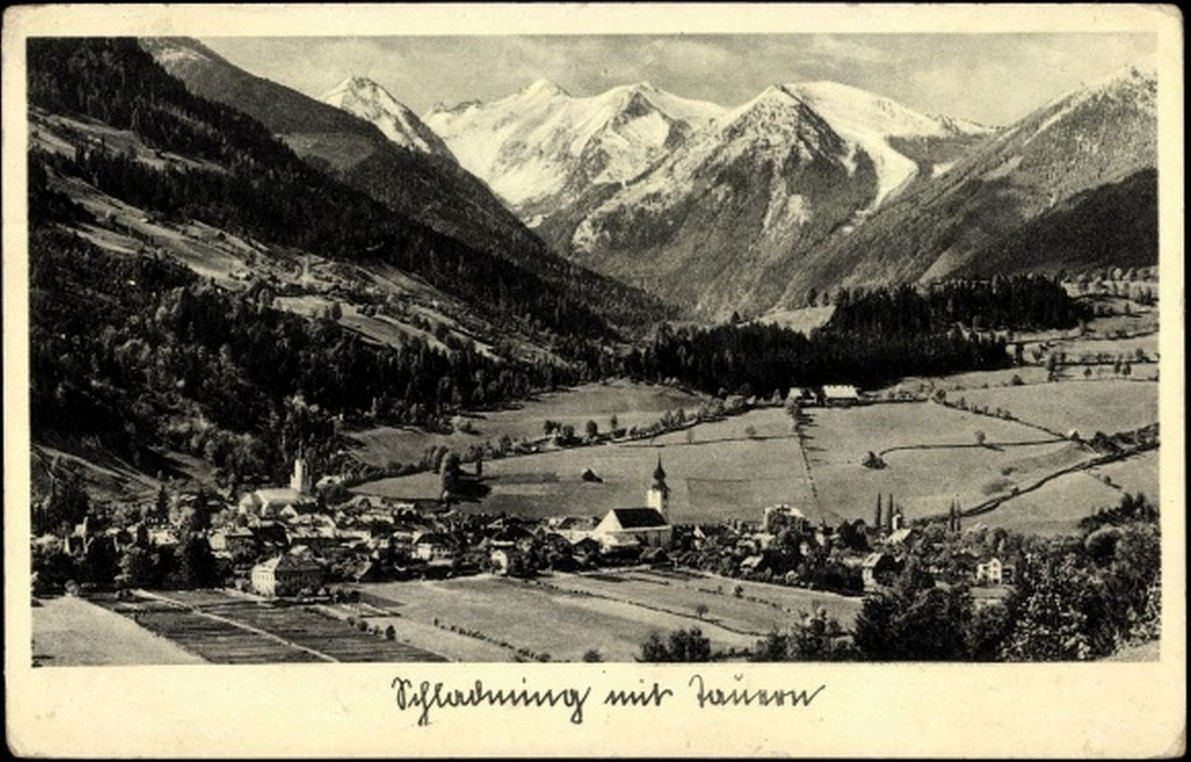
Schladming
Quelle: https://www.akpool.de/ansichtskarten/24331047-ansichtskarte-postkarte-schladming-in-der-steiermark-panorama-mit-tauern
<Foliennummer>

Slide 31
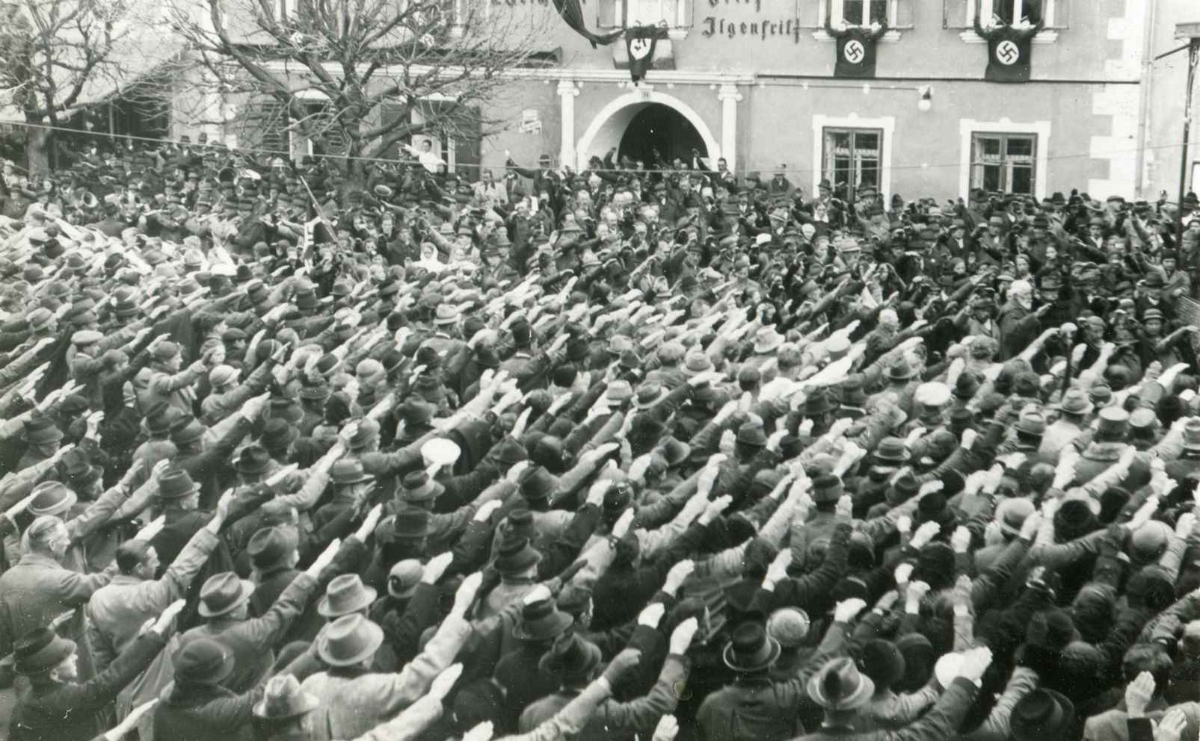
Schladming
13. März 1938
Quelle: Archiv Heribert Taller https://www.buergerschaft-schladming.at/geschichte.htm#nationalsozialismus
<Foliennummer>

Slide 32
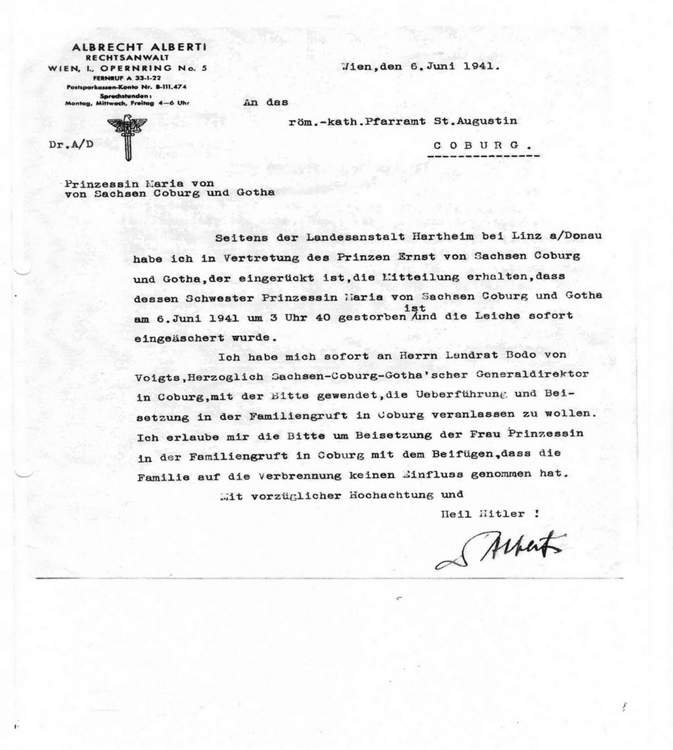
Beisetzung
Quelle: Archiv Pfarramt St. Augustin Coburg – Dank an Herrn Dr. Kaufner

Slide 33
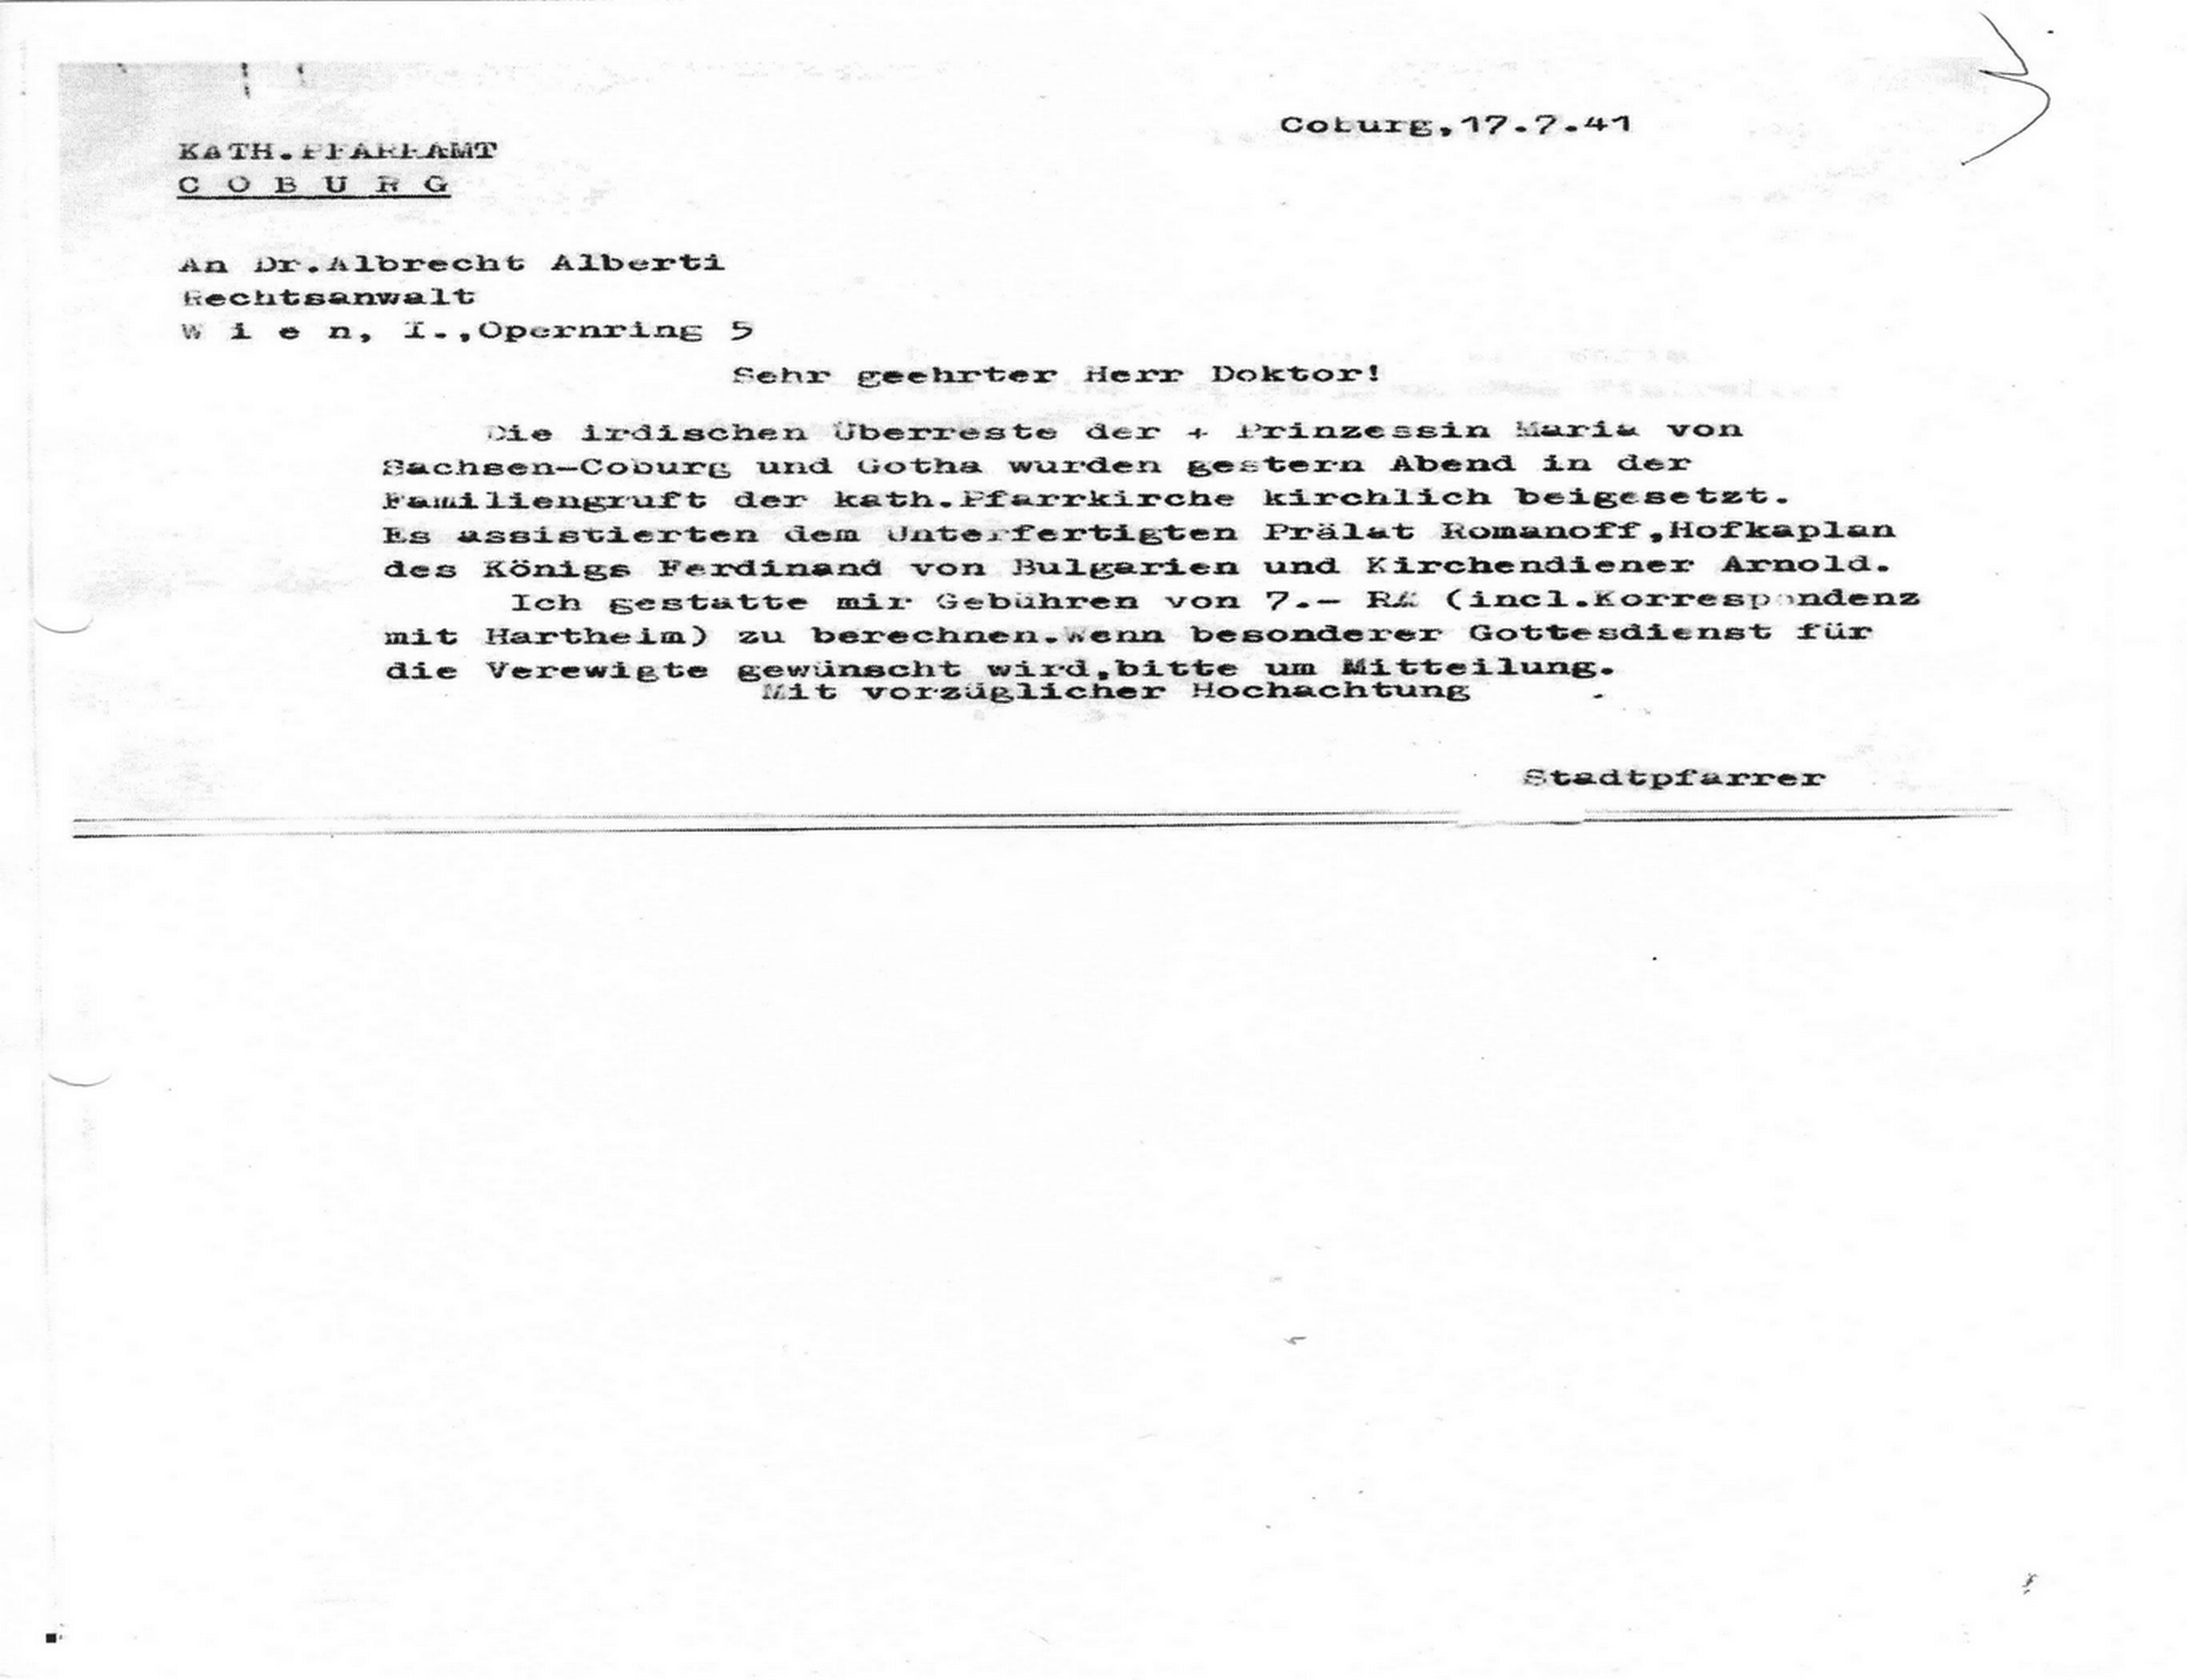
Beisetzung
Quelle: Archiv Pfarramt St. Augustin Coburg – Dank an Herrn Dr. Kaufner

Slide 34
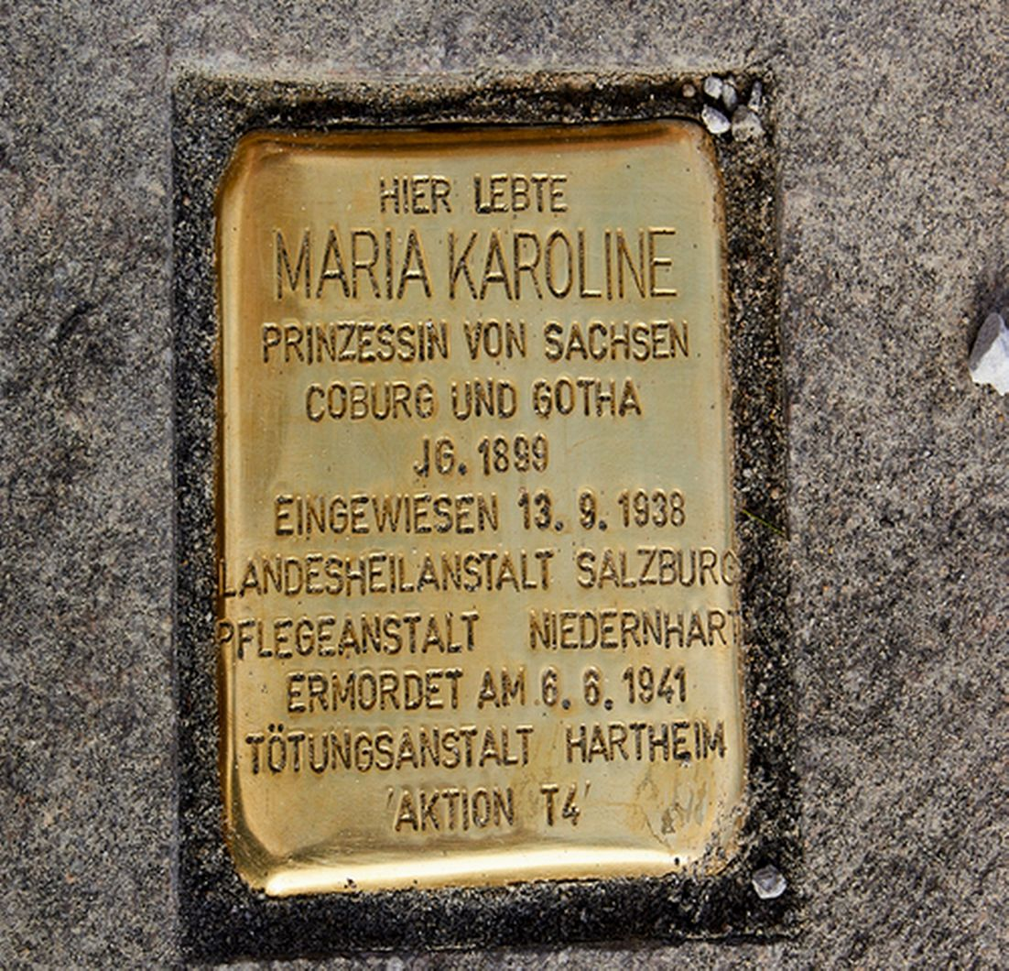
Prinzessin Maria Karoline (1899 – 1941) ...
Stolperstein in Schladming
Quelle: https://www.ennstalwiki.at/wiki/images/a/a4/Stolperstein_schladming-0015-2021-11-13.jpg
<Foliennummer>

Slide 35
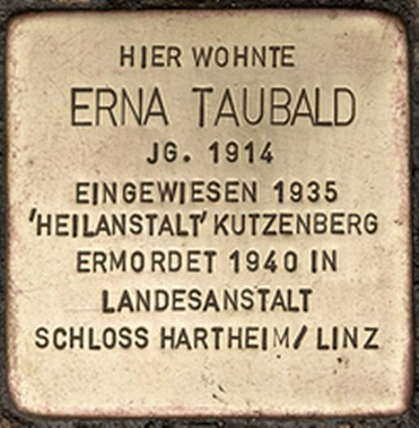
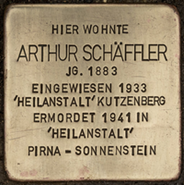
… Eine von vielen
Stolpersteine in Coburg ...
...
Hutstraße 50 Kreuzwehrstraße 1
Quelle: https://de.wikipedia.org/wiki/Liste_der_Stolpersteine_in_Coburg
<Foliennummer>

Slide 36
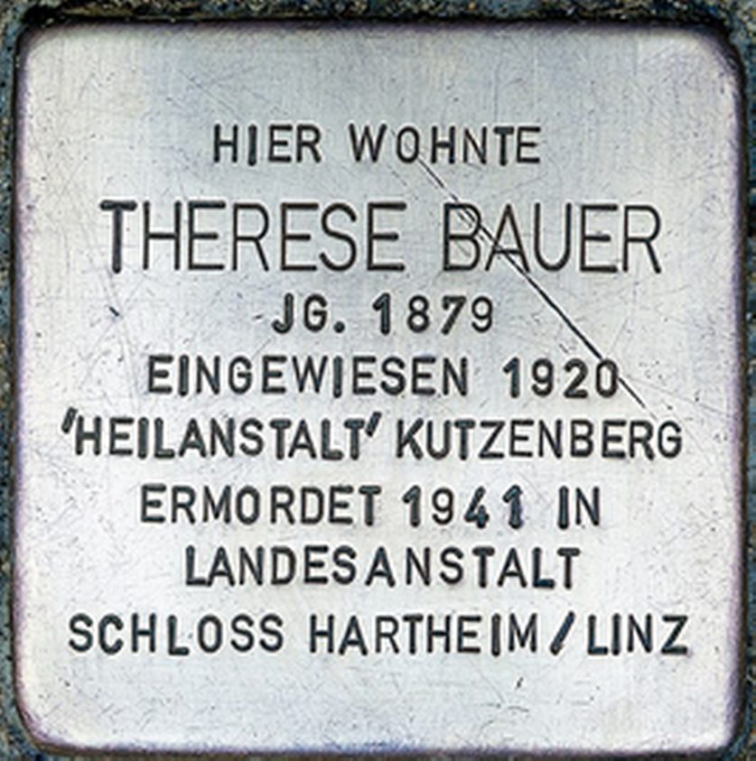
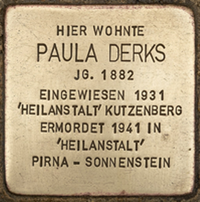
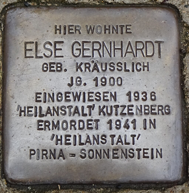
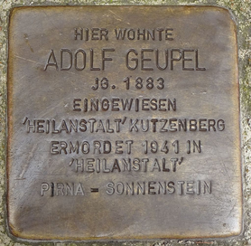
… Eine von vielen
Raststraße 4 Raststraße 4 Zinkenwehr 7 Blumenstraße 3
Quelle: https://de.wikipedia.org/wiki/Liste_der_Stolpersteine_in_Coburg
<Foliennummer>

Slide 37
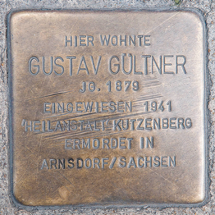
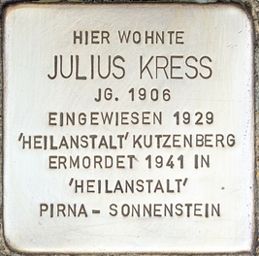
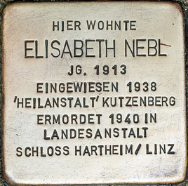
… Eine von vielen
… (?)
Steinweg 10 Spitalgasse 13 Gemüsemarkt 4
Quelle: https://de.wikipedia.org/wiki/Liste_der_Stolpersteine_in_Coburg
<Foliennummer>

Slide 38
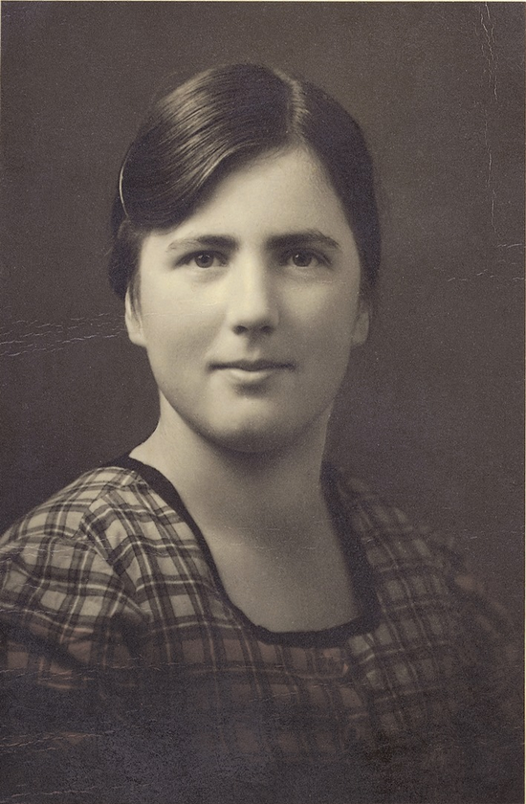
Katharina Lampert (1913 – 1941)
•
Arme Familie aus Vorarlberg
•
Ab 1934 untergebracht im „Armenhaus“
•
Ohne Einkommen, ohne Versicherung
•
Unterhalt wird von der Gemeinde getragen
•
Epileptische Anfälle
•
1940 verlegt in eine Heilanstalt
•
1941 Transport nach Hartheim
•
Offizieller Todestag sechs Tage später …
Quelle: http://lebensspuren.schloss-hartheim.at/index.php/2-biografie/25-katharina-lampert

Slide 39
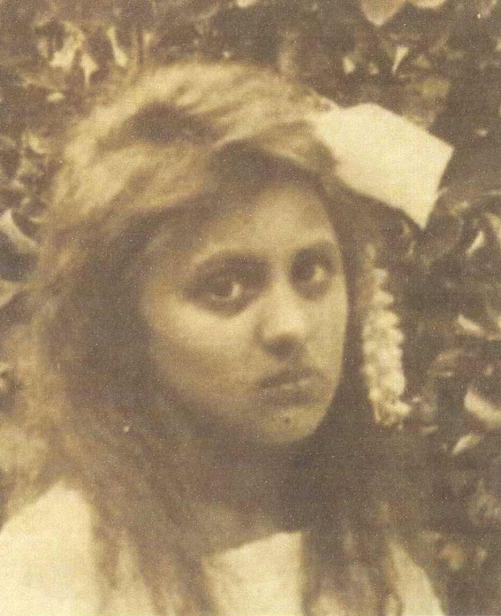
Hermine Hlavek (1905 – 1940)
•
Geboren in Wien
•
1922 Gesellenprüfung zur Damenkleidermacherin
•
„Narrische Anfälle“, Elektroschockbehandlung
•
1931 Diagnose Schizophrenie, Entmündigung
•
1940 Transport nach Hartheim
•
Offizieller Todestag zehn Tage später …
„Trostbrief“ aus Grafeneck
Quelle: http://lebensspuren.schloss-hartheim.at/index.php/2-biografie/20-hermine-hlavek

Slide 40
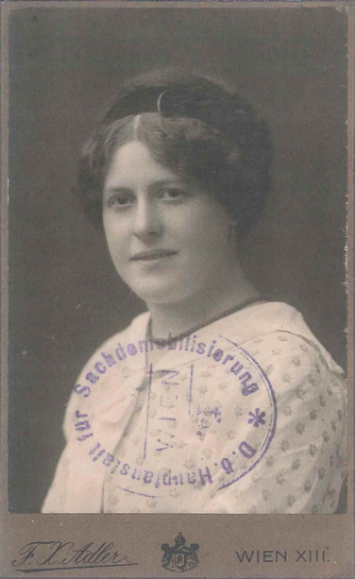
Helene Adler (1889 – 1941)
•
Lebte in Wien
•
Arbeitete als Kontoristin
•
1917 Diagnose Schizophrenie
•
Weiter berufstätig
•
1928 in Pflegeanstalt untergebracht
•
1940 verlegt in eine Heilanstalt
•
1941 Transport nach Hartheim
•
Offizieller Todestag zwölf Tage später …
Quelle: http://lebensspuren.schloss-hartheim.at/index.php/2-biografie/2-helene-adler

Slide 41
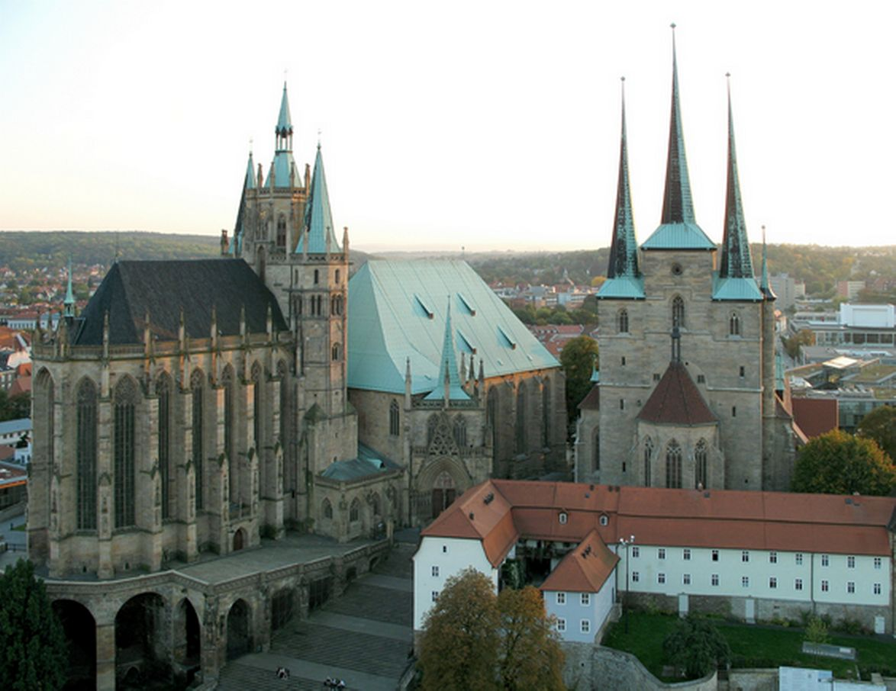
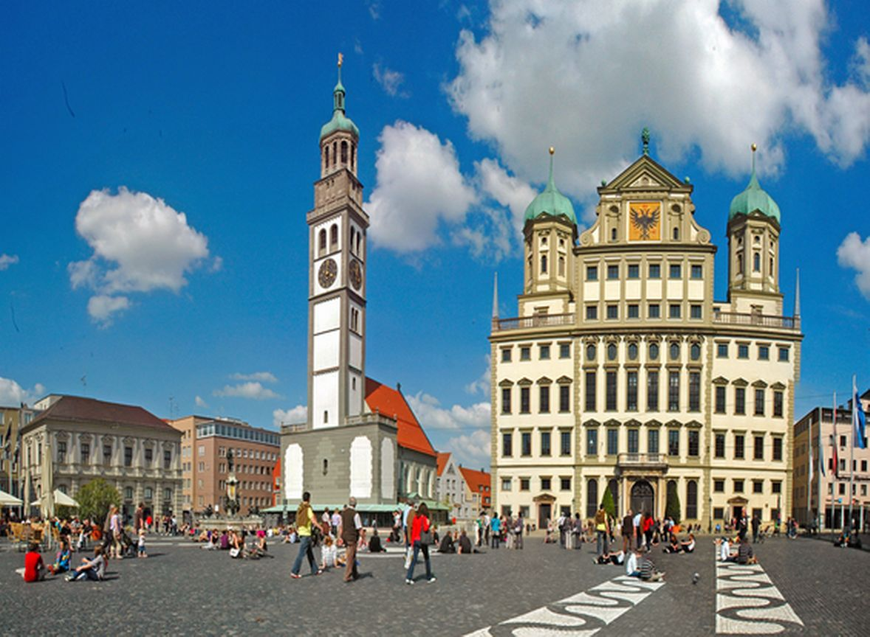
Über 200.000 Opfer ...
Entspricht in etwa der heutigen Einwohnerzahl von Augsburg oder Erfurt ...
Quellen: https://upload.wikimedia.org/wikipedia/commons/d/d3/Augsburg_-_Markt.jpg
https://upload.wikimedia.org/wikipedia/commons/2/29/Erfurt_cathedral_and_severi_church.jpg

Slide 42
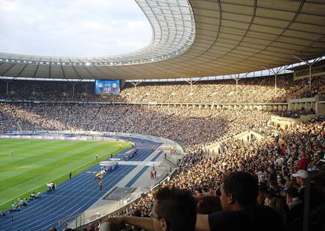
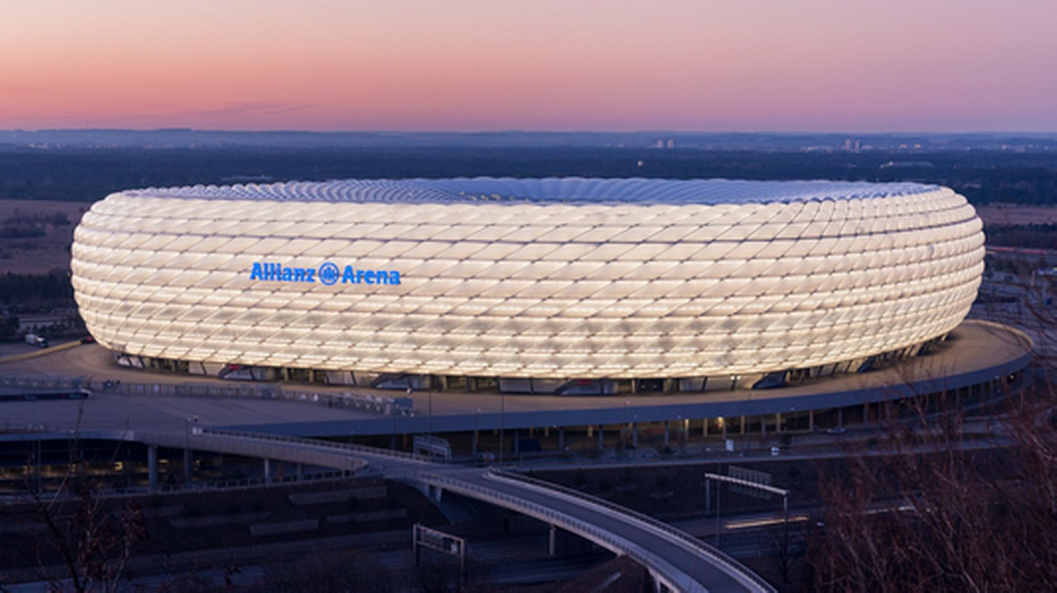
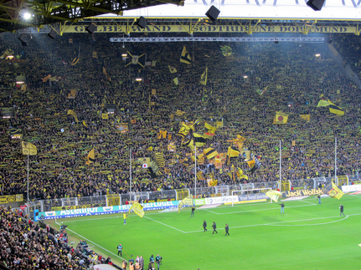
Über 200.000 Opfer ...
Entspricht in etwa dem Fassungsvermögen
der Münchner Allianz-Arena,
des Berliner Olympiastadions und
des Dortmunder Westfalenstadions ...
Quellen: https://upload.wikimedia.org/wikipedia/commons/e/e9/Allianz_Arena_2008-02-09.jpg
Von Fidelio - Eigenes Werk, CC BY-SA 4.0, https://commons.wikimedia.org/w/index.php?curid=4451699
Von Markus Unger from Vienna, Austria - 2012-02-26_Dortmund01, CC BY 2.0, https://commons.wikimedia.org/w/index.php?curid=29170352

Slide 43
Ein paar Denk- Anstöße...
Die deutsche Gesellschaft hat nach dem Kriegsende über mindestens vier Jahrzehnte die Euthanasie-Verbrechen ignoriert.
Warum haben Angehörige, Freunde, Nachbarn geschwiegen?
Wurde in Ihrer Familie darüber gesprochen?
Wie können wir heute – nach so langer Zeit – die Erinnerung wachhalten?
Wie erreichen wir die Breite der Gesellschaft – jenseits der „Bildungsbürgertums“?
Wie sollen betroffene Institutionen mit dieser Vergangenheit umgehen?
Worüber hätte sich Maria Karoline zum Geburtstag gefreut?

